Slide 1
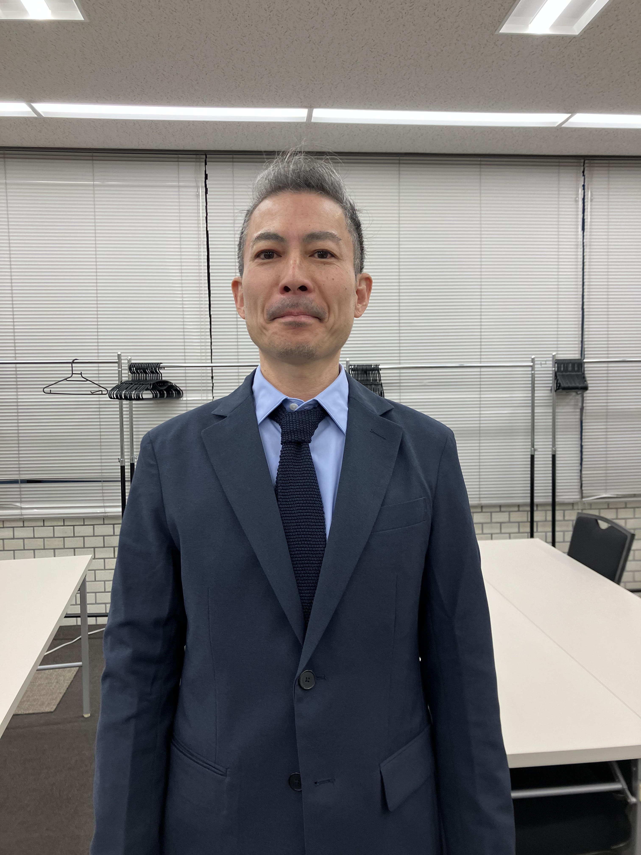
自己紹介
氏名
佐々木 明仁 Akihito Sasaki
所属部署
DX事業戦略アドバイザ
出身地
東京都
キャッチフレーズ
常に７割り（良い意味で適当） アントニオ猪木「道」 「この道を行けばどうなるものか。 危ぶむなかれ、危ぶめば道はなし。 踏み出せばその一足がみちとなり、その一足が道となる。 迷わず行けよ、行けばわかるさ。」
趣味、特技
サーフィン、ウエイトリフティング、旅行（国内外）

